Slide 1
Docker (part 1)

Slide 2
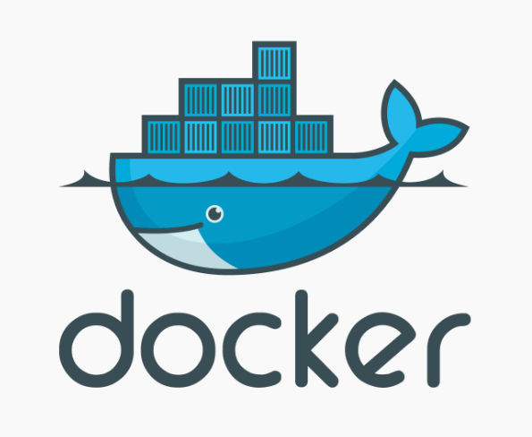
什么是Docker？
Notes:
大鲸鱼（或者是货轮）就是操作系统 把要交付的应用程序看成是各种货物，原本要将各种各样形状、尺寸不同的货物放到大鲸鱼上，你得为每件货物考虑怎么安放（就是应用程序配套的环境），还得考虑货物和货物是否能叠起来（应用程序依赖的环境是否会冲突）。 现在使用了集装箱（容器）把每件货物都放到集装箱里，这样大鲸鱼可以用同样地方式安放、堆叠集装了。

Slide 3
Docker是一个开源的基于Libcontainer（类似LXC，Linux Container的虚拟技术）的应用容器引擎，让开发者可以打包他们的应用以及依赖包到一个可移植的容器中，然后发布到任何流行的 Linux 机器上，可以理解为一个轻量级的虚拟机。
Notes:
容器：一个可管理的执行环境，与主机系统共享内核，可与系统中的其他容器进行隔离。
LXC（Linux Container）：借助于Linux Namespace的隔离机制（进程、网络、IPC、文件系统、UTS和用户角度的隔离）和cgroup（Control Groups）限额功能（对资源的配额和度量），提供了一套统一的API和工具来建立和管理container，旨在提供一个共享kernel的 OS 级虚拟化方法，在执行时不用重复加载Kernel, 且container的kernel与host共享，因此可以大大加快container的 启动过程，并显著减少内存消耗。
Libcontainer：Docker中用于容器管理的包，它基于Go语言实现，通过管理namespaces、cgroups、capabilities以及文件系统来进行容器控制。可以使用Libcontainer创建容器，并对容器进行生命周期管理。

Slide 4
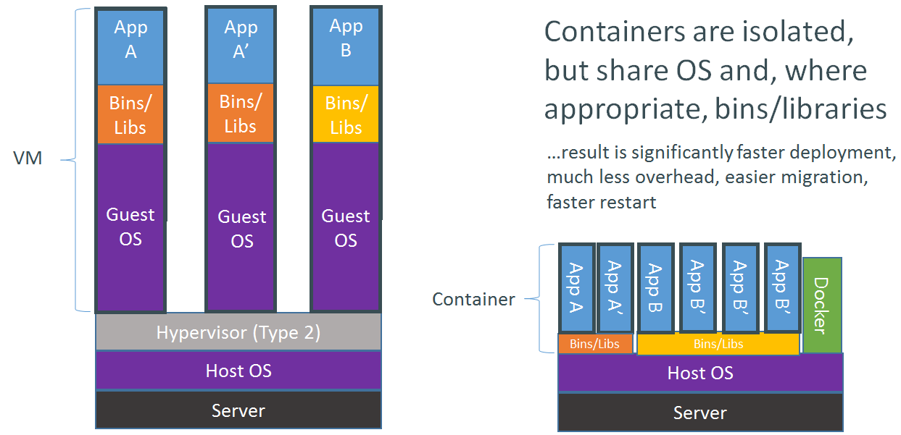
VM vs Docker
Docker创建的容器和 VM（虚拟机）的主要区别是，容器提供了基于进程的隔离，而虚拟机提供了资源的完全隔离。虚拟机可能需要一分钟来启动，而容器只需要一秒钟或更短。容器使用宿主操作系统的内核，而虚拟机使用独立的内核。

Slide 5
为什么使用Docker？
Notes:
1.不同的应用程序可能会有不同的应用环境，比如.net开发的网站和Java开发的网站依赖的软件就不一样，如果把他们依赖的软件都安装在一个服务器上就要调试很久，而且很麻烦，还会造成一些冲突。比如IIS和Apache访问端口冲突。这个时候你就要隔离.net开发的网站和Java开发的网站。常规来讲，我们可以在服务器上创建不同的虚拟机在不同的虚拟机上放置不同的应用，但是虚拟机开销比较高。docker可以实现虚拟机隔离应用环境的功能，并且开销比虚拟机小，小就意味着省钱了。
2.你开发软件的时候用的是Ubuntu，但是运维管理的都是centos，运维在把你的软件从开发环境转移到生产环境的时候就会遇到一些Ubuntu转centos的问题，比如：有个特殊版本的数据库，只有Ubuntu支持，centos不支持，在转移的过程当中运维就得想办法解决这样的问题。这时候要是有docker你就可以把开发环境直接封装转移给运维，运维直接部署你给他的docker就可以了。而且部署速度快。
3.在服务器负载方面，如果你单独开一个虚拟机，那么虚拟机会占用空闲内存的，docker部署的话，这些内存就会利用起来。

Slide 6
Docker 容器的启动可以在秒级实现，这相比传统的虚拟机方式要快得多。
Docker 对系统资源的利用率很高，一台主机上可以同时运行数千个 Docker 容器。
容器除了运行其中应用外，基本不消耗额外的系统资源，使得应用的性能很高，同时系统的开销尽量小。传统虚拟机方式运行 10 个不同的应用就要起 10 个虚拟机，而Docker 只需要启动 10 个隔离的应用即可。
Docker可以实现快速的交付和部署。开发者可以使用一个标准的镜像来构建一套开发容器，开发完成之后，运维人员可以直接使用这个容器来部署代码。 Docker 可以快速创建容器，快速迭代应用程序，并让整个过程全程可见，使团队中的其他成员更容易理解应用程序是如何创建和工作的。 Docker 容器很轻很快！容器的启动时间是秒级的，大量地节约开发、测试、部署的时间。
Docker 容器几乎可以在任意的平台上运行，包括物理机、虚拟机、公有云、私有云、个人电脑、服务器等。 这种兼容性可以让用户把一个应用程序从一个平台直接迁移到另外一个。
使用 Docker，只需要小小的修改，就可以替代以往大量的更新工作。所有的修改都以增量的方式被分发和更新，从而实现自动化并且高效的管理。

Slide 7
Docker的应用场景有：
加速本地开发：快速搭建好开发环境和运行环境
自动打包和部署应用
自动化测试和持续集成
分布式部署

Slide 8
安装Docker

Slide 9
Docker for Mac
https://docs.docker.com/docker-for-mac/install/
Docker for Windows
https://docs.docker.com/docker-for-windows/install/
https://docs.docker.com/docker-for-windows/install/#what-to-know-before-you-install
Docker for Linux
https://docs.docker.com/engine/installation/linux
Docker Toolbox
https://docs.docker.com/toolbox/overview/
https://docs.docker.com/toolbox/toolbox_install_windows/#step-1-check-your-version
Notes:
Docker for Windows
Docker for Windows runs on 64bit Windows 10 Pro, Enterprise and Education (1511 November update, Build 10586 or later)
The Hyper-V package must be enabled for Docker for Windows to work
Virtualization must be enabled. Typically, virtualization is enabled by default
Docker Toolbox For Windows 7
Run the Microsoft® Hardware-Assisted Virtualization Detection Tool and follow the on-screen instructions.

Slide 10
Docker基本概念

Slide 11
Docker 包括三个基本概念
镜像（Image）
容器（Container）
仓库（Repository）

Slide 12
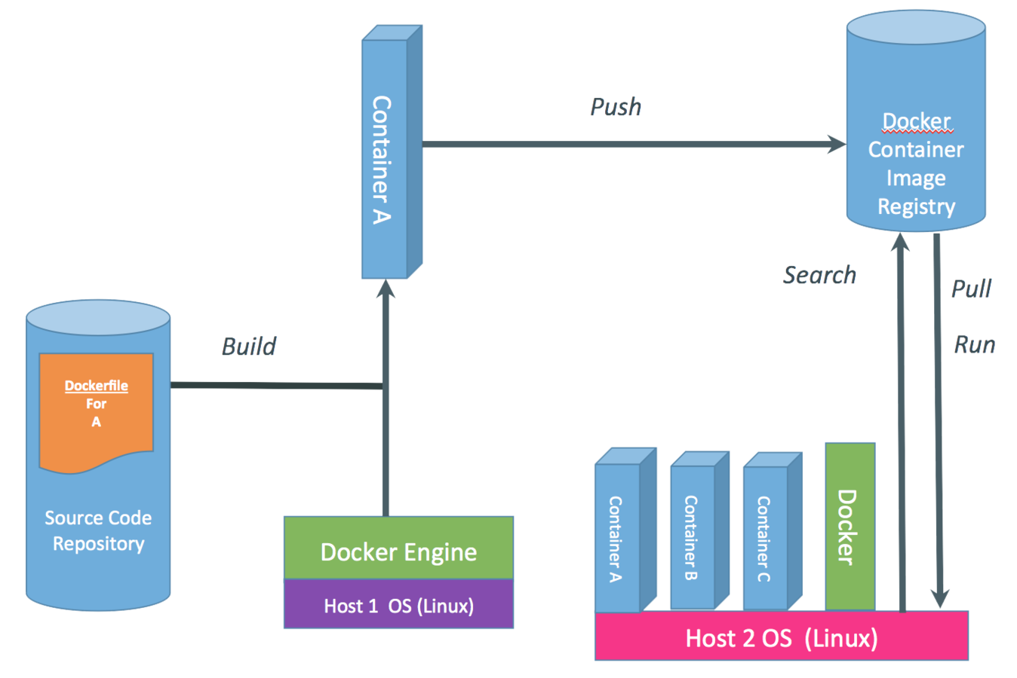
Docker工作流

Slide 13
Docker 镜像就是一个只读的模板
例如：一个镜像可以包含一个完整的 ubuntu 操作系统环境，里面仅安装了 Apache 或用户需要的其它应用程序。
镜像可以用来创建 Docker 容器。
Docker 提供了一个很简单的机制来创建镜像或者更新现有的镜像，用户甚至可以直接从其他人那里下载一个已经做好的镜像来直接使用。
Docker 利用容器来运行应用
容器是从镜像创建的运行实例。它可以被启动、开始、停止、删除。每个容器都是相互隔离的、保证安全的平台。
可以把容器看做是一个简易版的 Linux 环境（包括root用户权限、进程空间、用户空间和网络空间等）和运行在其中的应用程序。
仓库是集中存放镜像文件的场所
仓库分为公开仓库（Public）和私有仓库（Private）两种形式。
官方仓库是 Docker Hub，存放了数量庞大的镜像供用户下载。 国内的公开仓库包括 DaoCloud, Aliyun等，可以提供中国用户更稳定快速的访问。
当然，用户也可以在本地网络内创建一个私有仓库。
当用户创建了自己的镜像之后就可以使用 push 命令将它上传到公有或者私有仓库，这样下次在另外一台机器上使用这个镜像时候，只需要从仓库上 pull 下来就可以了。

Slide 14
Docker基本操作（命令）
P.S. 后面截图均为Docker Toolbox下执行的情况

Slide 15
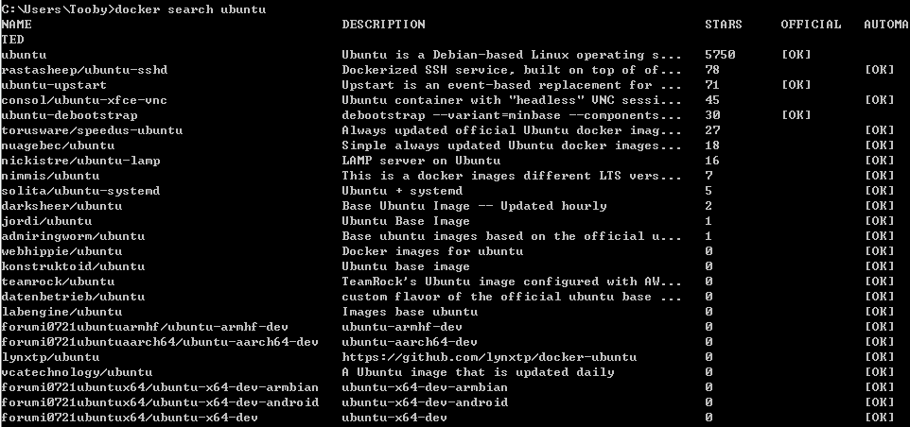
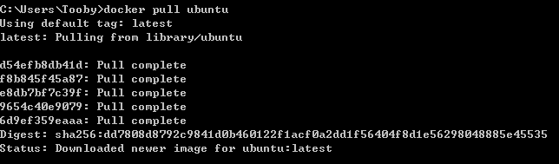
搜索镜像：docker search [keyword]
下载镜像：docker pull [repository/url:tag]
不加tag时默认下载lastest版本
REPOSITORY列可能有三种类型：
[namespace/ubuntu]：当你在Docker Hub上注册账户时，账户名就自动成为你的namespace，它是用来区分不同用户的镜像的
[ubuntu]：这种只有仓库名的可以认为它属于顶级namespace，这种仓库只用于官方的镜像
[dl.dockerpool.com:5000/ubuntu]：URL路径表示镜像是放置在第三方搭建的Hub上
查看镜像：

Slide 16
Docker Toolbox的使用
创建一台安装有Docker环境的Linux虚拟机，指定机器名称为default
docker-machine create -d virtualbox default
查看机器的环境配置，并配置到本地。然后通过Docker客户端访问Docker服务。
docker-machine env default eval "$(docker-machine env default)"
docker info
配置Docker加速器 您可以使用如下的脚本将mirror的配置添加到docker daemon的启动参数中。
docker-machine ssh default "echo 'EXTRA_ARGS=\"--registry-mirror=https://pee6w651.mirror.aliyuncs.com\"' | sudo tee -a /var/lib/boot2docker/profile"
docker-machine restart default
创建一台安装有Docker环境的Linux虚拟机，指定机器名称为default，同时配置Docker加速器地址。
docker-machine create --engine-registry-mirror=https://×××××.mirror.aliyuncs.com -d virtualbox default

Slide 17
Thank you!

